Slide 1
ดิน

Slide 2
ดิน..เกิดขึ้นมาได้อย่างไร
โลกเริ่มก่อตัวขึ้นและเย็นตัวลง มีพื้นผิวภายนอกเป็นหินแข็งแต่ภายในเป็นของเหลวร้อนจัด มีบรรยากาศซึ่งประกอบด้วยก๊าซหลายชนิดห่อหุ้มโลกอยู่โดยรอบอย่างเบาบาง ต่อมาจึงมีวิวัฒนาการมากขึ้น จนเกิดมีน้ำและสิ่งมีชิวิตขึ้นบนโลก
ประมาณ 590 ล้านปีมาแล้ว.พืชบกรุ่นแรกนี้มีแต่ลำต้น ไม่มีใบ ไม่มีราก อาศัยเกิดและเกาะติดอยู่บนสาหร่ายทะเลที่ถูกคลื่นซัดขึ้นมาค้างอยู่บนหินและเติบโตอยู่บนนั้น
พืชมีวิวัฒนาการจนมีส่วนประกอบของราก ลำต้น ใบ รากของพืชชอนไชไปตามร่องรอยแตกของหินและชั้นของหินผุเพื่อหาอาหารไปเลี้ยงลำต้นและใบ
เร่งให้หิน แร่ เกิดการสลายตัวเป็นชิ้นเล็กชิ้นน้อยได้รวดเร็วยิ่งขึ้น นอกเหนือไปจากการผุกร่อนตามธรรมชาติ ที่เป็นผลมาจากการเปลี่ยนแปลงของสภาพภูมิอากาศ ทั้งอุณหภูมิ ปริมาณน้ำฝน น้ำค้าง หรือหิมะ ในช่วงเวลาต่างๆ

Slide 3
ดิน..เกิดขึ้นมาได้อย่างไร
พืชเจริญเติบโตขึ้นก็ย่อมมีส่วนของ ราก ลำต้น ใบ ที่หลุดร่วงตายลงและทับถมกันอยู่ทั้งบนดินและใต้ดิน นอกจากนี้ยังมีมูลสัตว์และเศษซากสิ่งมีชีวิตอื่นๆ รวมอยู่ด้วย
วัสดุเหล่านี้เกิดการเน่าเปื่อยโดยการย่อยสลายของจุลินทรีย์ที่อาศัยอยู่ในดิน จนกลายเป็นสารสีดำที่มีเนื้อละเอียดนุ่ม เรียกว่า ฮิวมัส
เมื่อฮิวมัสได้ผสมคลุกเคล้าเข้ากับชิ้นส่วนของหิน แร่ ที่ผุพังเป็นชิ้นเล็กชิ้นน้อยจนเข้ากันเป็นเนื้อเดียว จึงกลายเป็นสิ่งที่เรียกว่า “ดิน”
ใช้เวลาประมาณ 500 ปี ในการที่หินจะผุพังย่อยสลาย เกิดการทับถมของซากพืชและสัตว์ และเกิดกระบวนการต่างๆ ในดิน จนเกิดเป็นดินที่มีความหนาเพียง 1 นิ้ว
อาจต้องใช้เวลานาน 3,000 ถึง 12,000 ปี ที่ดินจะมีความลึกพอสำหรับเกษตรกรรม

Slide 4
ดิน..คืออะไร
วัตถุตามธรรมชาติที่เกิดขึ้นจากผลของการผุพังสลายตัวของหินและแร่ ต่างๆ ผสมคลุกเคล้ารวมกับอินทรียวัตถุหรืออินทรียสารที่ได้มาจากการสลายตัวของเศษซากพืชและสัตว์จนเป็นเนื้อเดียวกัน มีลักษณะร่วนไม่เกาะกันแข็งเป็นหิน เกิดขึ้นปกคลุมพื้นผิวโลกอยู่เป็นชั้นบางๆ และเป็นที่ยึดเหนี่ยวในการเจริญเติบโตของพืช

Slide 5
ดิน..คืออะไร
วัตถุตามธรรมชาติที่เกิดขึ้นจากผลของการผุพังสลายตัวของหินและแร่ ต่างๆ ผสมคลุกเคล้ารวมกับอินทรียวัตถุหรืออินทรียสารที่ได้มาจากการสลายตัวของเศษซากพืชและสัตว์จนเป็นเนื้อเดียวกัน มีลักษณะร่วนไม่เกาะกันแข็งเป็นหิน เกิดขึ้นปกคลุมพื้นผิวโลกอยู่เป็นชั้นบางๆ และเป็นที่ยึดเหนี่ยวในการเจริญเติบโตของพืช

Slide 6
การศึกษาเกี่ยวกับดิน
ศึกษาดินในสภาพที่เป็นวัตถุที่มีอยู่ตามสภาพธรรมชาติ เพื่อเรียนรู้สมบัติต่างๆ ของดินทั้งสมบัติภายนอกและภายใน กระบวนการเกิดดิน ปัจจัยต่างๆ ที่เกี่ยวข้องกับการเกิดของดิน และการจำแนกชนิดของดิน รวมถึงการจัดทำแผนที่แสดงขอบเขตดินของดินชนิดต่างๆ ในทางภูมิศาสตร์ด้วย ผู้ที่ทำการศึกษาดินในลักษณะนี้เราเรียกว่า “นักสำรวจดิน” (soil surveyor) เรียกว่า ปฐพีวิทยา
ศึกษาถึงความสัมพันธ์ระหว่างดินกับสิ่งมีชีวิต โดยเฉพาะพืช เน้นหนักในด้านสมบัติต่างๆ ของดินที่มีผลต่อการให้ผลผลิตของพืช หาวิธีเพิ่มผลผลิตพืชจากดินและที่ดิน ศึกษาเกี่ยวกับการใช้ปุ๋ย และการตอบสนองต่อธาตุอาหารในดิน และการตอบสนองต่อปุ๋ยที่ใส่ลงในดิน เพื่อให้ดินสามารถเพิ่มผลผลิตของพืชได้มากขึ้น เรียกว่า ปฐพีสัมพันธ์

Slide 7
ความสำคัญของดิน
เป็นแหล่งที่มาของปัจจัยที่จำเป็นต่อการดำรงชีพของสิ่งมีชีวิต
ดินทำหน้าที่เป็นที่ให้รากพืชได้เกาะยึดเหนี่ยวเพื่อให้ลำต้นของพืชยืนต้นได้อย่างมั่นคง แข็งแรง ขณะที่พืชเจริญเติบโต
ดินเป็นแหล่งให้ธาตุอาหารที่จำเป็นต่อการเจริญเติบโตของพืช
ดินเป็นแหล่งที่เก็บกักน้ำหรือความชื้นในดิน
ดินเป็นแหล่งที่ให้อากาศในดิน ที่รากพืชใช้เพื่อการหายใจ

Slide 8
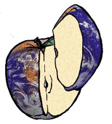
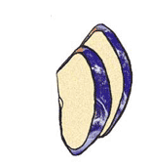
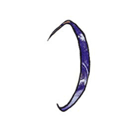
โลกของเรามีดินอยู่มากน้อยแค่ไหน
แบ่งโลกออกเป็น 4 ส่วน จะมีดินอยู่ 1 ส่วน
ดิน 1 ส่วนมีพื้นที่มากกว่าร้อยละ 50 เป็นทะเลทราย ขั้วโลก หรือเป็นเทือกเขาที่สูงชัน ซึ่งมีความแห้งแล้ง หนาวเย็น หรือไม่เหมาะแก่การใช้ประโยชน์ได้
พื้นดินที่เหลืออยู่มีเพียงร้อยละ 60 เท่านั้น ที่สามารถใช้เพาะปลูกได้ดี ส่วนที่เหลือต้องตัดทิ้งไปเนื่องจากเป็นพื้นที่ที่มีข้อจำกัดในการใช้ เช่น สภาพพื้นที่ไม่เหมาะสม ดินตื้น หรือดินไม่อุดมสมบูรณ์
พื้นดินที่เราสามารถใช้ประโยชน์ในการเพาะปลูกพืช เพื่อผลิตอาหารเลี้ยงชีวิตของคนทั้งโลก ซึ่งเปรียบเทียบกับพื้นที่ผิวโลกทั้งหมดแล้ว มีอยู่เพียงร้อยละ 10 เท่านั้น
พื้นที่เหล่านี้ในปัจจุบันยังถูกใช้เพื่อประโยชน์อื่นๆ ด้วย เช่น ที่อยู่อาศัย เมือง สวนสาธารณะ โรงงานต่างๆ เป็นต้น ทำให้ที่ดินที่จะใช้เพื่อการเพาะปลูกจริงๆ นั้นยิ่งลดน้อยลงไปอีก

Slide 9
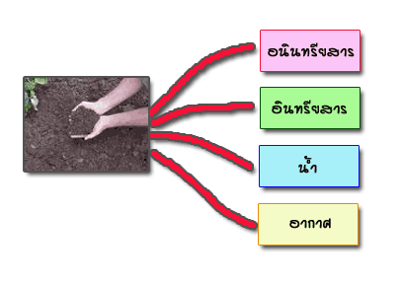
องค์ประกอบของดิน

Slide 10
ดินที่เหมาะสมสำหรับการเพาะปลูก
พืชส่วนใหญ่มักจะเจริญเติบโตได้ดีในดินที่มีความร่วนซุย มีปริมาณน้ำ อากาศ และธาตุอาหารที่เป็นประโยชน์ต่อพืชอย่างเพียงพอ
ดินที่เหมาะสำหรับการปลูกพืชโดยทั่วไปควรมีสัดส่วนขององค์ประกอบที่เป็นของแข็ง หรืออนินทรีย์วัตถุซึ่งได้มาจากการสลายตัวของหินและแร่ อันเป็นแหล่งที่มาของธาตุอาหารพืช และอินทรียวัตถุที่ได้มาจากการสลายตัวของเศษซากสิ่งมีชีวิต อยู่รวมกันประมาณครึ่งหนึ่งของปริมาตรทั้งหมด
อีกครึ่งหนึ่งนั้นควรจะเป็นที่อยู่ของน้ำและอากาศ ซึ่งจะแทรกอยู่ตามช่องว่างเล็กๆ ในดิน โดยช่องว่างเหล่านี้เกิดขึ้นมาจากการเรียงตัวเกาะยึดกันของอนุภาคขนาดต่างๆ ในดิน ดังนั้นจะเห็นได้ว่าปริมาณน้ำและอากาศในดินจะมีอยู่ได้มากน้อยเพียงใด ก็ขึ้นอยู่กับปริมาณของช่องว่างที่มีอยู่ในดินนั้นนั่นเอง
สภาพของดินที่เหมาะสมต่อการเจริญเติบโตของพืชนั้น จำเป็นต้องมีน้ำและอากาศในดินในปริมาณที่สมดุลกัน ไม่มีน้ำหรืออากาศมากจนเกินไป

Slide 11
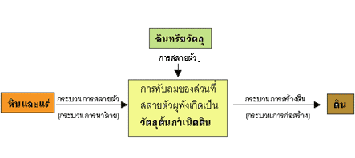
การสร้างตัวของดิน

Slide 12
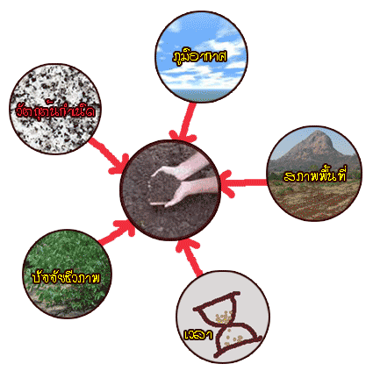
ปัจจัยที่ควบคุมการสร้างตัวของดิน

Slide 13
สมบัติของดิน
สมบัติที่สำคัญของดินแบ่งออกเป็น 4 กลุ่มใหญ่
สมบัติทางกายภาพ
สมบัติทางเคมี
สมบัติทางชีวภาพ
สมบัติด้านธาตุอาหารพืช

Slide 14
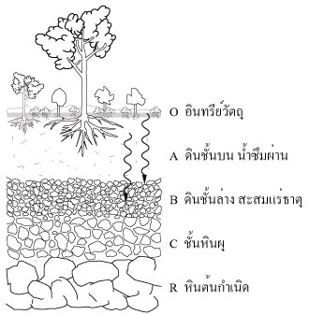
สมบัติของดิน
สมบัติทางกายภาพ
หน้าตัดดินบอกถึงลักษณะทางธรณีวิทยาและประวัติภูมิอากาศของภูมิประเทศที่เกิดขึ้นมาก่อนหน้านี้นับพันปี และยังบอกได้อีกว่ามนุษย์ใช้ประโยชน์จากดินอย่างไร อะไรเป็นสาเหตุที่ทำให้ดินมีสมบัติเช่นนี้ ตลอดจนแนวทางที่ดีที่สุดในการใช้ประโยชน์จากดินแต่ละประเภท
Notes:
ชั้นโอ (O Horizon) เป็นดินชั้นบนสุดมักมีสีคล้ำเนื่องจากประกอบด้วยอินทรียวัตถุ (Organic) หรือ ฮิวมัส ซึ่งเป็นซากพืชซากสัตว์ทำให้เกิดความเป็นกรด ดินชั้นโอส่วนใหญ่จะพบในพื้นที่ป่า ส่วนในพื้นที่การเกษตรจะไม่มีชั้นโอในหน้าตัดดิน เนื่องจากถูกไถพรวนไปหมด
ชั้นเอ (A Horizon) เป็นดินชั้นบน (Top soil) เป็นส่วนที่มีน้ำซึมผ่าน ดินชั้น A ส่วนใหญ่ประกอบด้วยหินแร่และอินทรียวัตถุที่ย่อยสลายสมบูรณ์แล้วอยู่ด้วย ทำให้ดินมีสีเข้ม ในพื้นที่เกษตรกรรมดินชั้นเอจะถูกไถพรวน เมื่อมีการย่อยสลายของรากพืชและมีการสะสมอินทรียวัตถุ โดยปกติโครงสร้างของดินจะเป็นแบบก้อนกลม แต่ถ้าดินมีการอัดตัวกันแน่น โครงสร้างของดินในชั้น A จะเป็นแบบแผ่น
ชั้นบี (B Horizon) เป็นชั้นดินล่าง (subsoil) เนื้อดินและโครงสร้างเป็นแบบก้อนเหลี่ยมหรือแท่งผลึก เกิดจากการชะล้างแร่ธาตุต่างๆ ของสารละลายต่างๆ เคลื่อนตัวผ่านชั้นเอ ลงมามาสะสมในชั้นบี ในเขตภูมิอากาศชื้น ดินในชั้นบีส่วนใหญ่จะมีสีน้ำตาลปนแดง เนื่องจากการสะสมตัวของเหล็กออกไซด์
ชั้นซี (C Horizon) เกิดจากการผุพังของหินกำเนิดดิน (Parent rock) ไม่มีการตกตะกอนของวัสดุดินจากการชะล้าง และไม่มีการสะสมของอินทรียวัตถุ
ชั้นอาร์ (R Horizon) เป็นชั้นของวัตถุต้นกำเนิดดินหรือหินพื้น (Bedrock)
1. ชั้นดินบน หรือเรียกว่า “ชั้นไถพรวน” โดยทั่วไปมีความหนาประมาณ 15-30 ซม. จากผิวหน้าดิน ชั้นดินบนนี้เป็นชั้นที่เหมาะสมต่อการเพาะปลูก เพราะเป็นชั้นที่มีอินทรียวัตถุหรือฮิวมัส สูงกว่าชั้นดินอื่นๆ โดยปกติจะมีสีคล้ำหรือดำกว่าชั้นอื่นๆ รากพืชส่วนใหญ่จะชอนไชหาอาหารอยู่ในช่วงชั้นนี้
2. ชั้นดินล่างเป็นชั้นที่มีอินทรียวัตถุน้อยกว่า รากพืชที่ชอนไชลงมาถึงชั้นนี้ส่วนใหญ่จะเป็นรากของไม้ผลหรือไม้ยืนต้นที่มีขนาดใหญ่ ทั้งนี้เพื่อยึดเกาะดินไว้ให้พืชทรงตัวอยู่ได้ ไม่โค่นล้มลงได้ง่ายเมื่อมีลมพัดแรง
โดยทั่วไปรากพืชเจริญเติบโตและดูดธาตุอาหารเฉพาะในส่วนที่เป็นดินบนและดินล่าง ซึ่งดินแต่ละชนิดมีความลึกไม่เท่ากัน ดินที่ลึกจะมีพื้นที่ให้พืชหยั่งรากและดูดธาตุอาหารได้มากกว่าดินที่ตื้น การปลูกพืชให้ได้ผลดีจึงควรคำนึงถึงความลึกของดินด้วย

Slide 15
สมบัติของดิน
สมบัติทางกายภาพ
สีดิน เป็นสมบัติของดินที่มองเห็นได้ชัดเจน เป็นคุณสมบัติที่สะท้อนถึงสภาพแวดล้อม กระบวนการเกิดดิน แร่ที่เป็นองค์ประกอบของดิน หรือวัสดุอื่นๆ ที่อยู่ในดิน
สีของดิน ทำให้เราสามารถประเมินสมบัติทางกายภาพและเคมีบางอย่างของดินได้ เช่น สภาพการระบายน้ำของดิน ระดับน้ำใต้ดิน หรือ ความอุดมสมบูรณ์ของดิน
Notes:
ดินสีน้ำตาลเข้มหรือสีดำ ดินนั้นมีอินทรียวัตถุอยู่ในดินมาก หรือ เป็นดินที่เกิดจากการผุพังสลายตัวของหิน-แร่ ที่มีสีเข้ม เช่น หินภูเขาไฟพวกบะซอลท์ แกบโบร มักมีความอุดมสมบูรณ์สูง เนื่องจากมีอินทรียวัตถุมาก ถ้าเป็นดินที่ลุ่มต่ำหน้าดินมีสีคล้ำและดินชั้นล่างมีสีเทา เนื่องจากสภาพอับอากาศ จะต้องเตรียมการระบายน้ำ
ดินสีขาวหรือสีเทาอ่อน อาจเกิดจากวัตถุต้นกำเนิดดิน มาจากหินที่มีสีจาง หรือเป็ทรายมาก หรือ บริเวณที่มีสีจางนั้นเกิดกระบวนการทางดินที่ทำให้ธาตุต่างๆ ถูกชะล้างออกไปจากชั้นดินจนหมด เช่น ชั้นดิน E หรือเกิดจากการสะสมของปูน (lime) หรือยิปซัม (gypsum) หรือเกลือชนิดต่างๆ ก็ได้ มักเป็นดินที่มีความอุดมสมบูรณ์ต่ำ มีการระบายน้ำดี
ดินสีเหลืองหรือสีแดง เป็นดินที่มีอัตราการผุพังสลายตัวสูง เนื่องจาก มีพวกออกไซด์ของเหล็กเคลือบผิวอนุภาคมาก มักเกิดในในบริเวณที่สูงตามเนินเขาหรือที่ราบไหล่เขา ดินเหล่านี้มีการระบายน้ำดีถึงดีมาก ถ้าดินมีการระบายน้ำในหน้าตัดดินดีอยู่เสมอ ส่วนใหญ่จะมีสีแดง แต่ถ้าการระบายน้ำของดินไม่ดีเท่ากรณีแรก ดินจะมีสีเหลือง
ดินสีเทาปนน้ำเงิน ดินบริเวณนั้นอยู่ในสภาวะที่มีน้ำขังตลอด มีการระบายน้ำไม่เพียงพอ ทำให้สารประกอบของเหล็กอยู่ในรูปที่มีสีเทา
ดินสีประ (mottle color) หรือดินที่มีหลายสีผสมกัน ดินบริเวณนั้น อยู่ในสภาพที่มีน้ำแช่ขังสลับสภาพที่ดินแห้ง โดยทั่วไปมักปรากฏเป็นจุดประสีเหลืองหรือสีแดงบนวัสดุพื้นสีเทา เป็นผลมาจาก การเปลี่ยนแปลงของสารประกอบของเหล็ก ที่จะแสดงสีเทาเมื่ออยู่ในสภาวะที่มีน้ำขัง (ขาดออกซิเจน) และเปลี่ยนรูปเป็นสารที่ให้สีแดงเมื่ออยู่ในสภาวะดินแห้ง (มีออกซิเจนมาก) มักจะพบในดินนาซึ่งมีความสูงจากระดับน้ำทะเลพอสมควร ซึ่งน้ำระบายจากหน้าตัดจนแห้งได้ในฤดูแล้งหลังการเก็บเกี่ยว

Slide 16
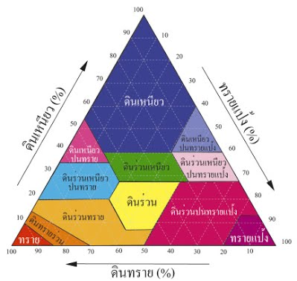
สมบัติของดิน
สมบัติทางกายภาพ
เนื้อดิน
ดินทราย ดินร่วน ดินเหนียว ขึ้นอยู่กับขนาดอนุภาคของตะกอนที่ผสมกันเป็นดิน เช่น ดินทรายมีเนื้อหยาบ เนื่องจากประกอบด้วยอนุภาคขนาดใหญ่เช่นเม็ดทรายซึ่งมีขนาดใหญ่ จึงมีช่องว่างให้น้ำซึมผ่านอย่างรวดเร็ว ดินเหนียวมีเนื้อละเอียดมาก เนื่องจากประกอบด้วยอนุภาคขนาดเล็กมาก จึงไม่มีน้ำช่องว่างให้น้ำซึมผ่าน ส่วนดินร่วนมีส่วนผสมเป็นอนุภาคขนาดปานกลางเช่น ทรายแป้งเป็นส่วนใหญ่ จึงมีความเหมาะสมในการปลูกพืชส่วนใหญ่ เนื่องจากน้ำซึมผ่านได้ไม่รวดเร็วจนเกินไปจึงสามารถเก็บกับความชื้นได้ดี

Slide 17
สมบัติของดิน
สมบัติทางเคมี
ความเป็นกรดเป็นด่างของดิน หรือที่เรียกกันว่า “พีเอช” (pH) เป็นค่าปฏิกิริยาดิน วัดได้จากความเข้มข้นของปริมาณไฮโดรเจนไอออน (H+) ในดิน
โดยทั่วไปค่าพีเอชของดิน จะบอกเป็นค่าตัวเลขตั้งแต่ 1 ถึง 14 แต่โดยปกติแล้วพีเอชของดินทั่วไปจะมีค่าอยู่ใช่วง 5 ถึง 8 พีเอชของดินมีความสำคัญต่อการปลูกพืช เพราะเป็นตัวควบคุมการละลายธาตุอาหารในดินออกมาอยู่ในสารละลายหรือน้ำในดิน
พืชแต่ละชนิดชอบที่จะเจริญเติบโตในดินที่มีช่วงพีเอชต่างๆ กันสำหรับพืชทั่วๆ ไปมักจะเจริญเติบโตในช่วงพีเอช 6-7 ซึ่งเป็นช่วงที่ธาตุอาหารพืชต่างๆ มีความเป็นประโยชน์สูงกว่าช่วงพีเอชอื่นๆ

Slide 18
สมบัติของดิน
สมบัติทางชีวภาพ
พืช
สัตว์
จุลินทรีย์ดิน

Slide 19
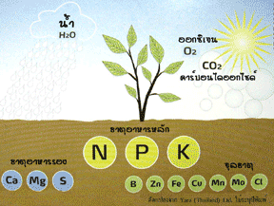
สมบัติของดิน
สมบัติด้านธาตุอาหารพืช
Notes:
มหธาตุ (macronutrients) หรือธาตุอาหารที่พืชต้องการใช้ในปริมาณมาก ที่ได้มาจากดินมีอยู่ 6 ธาตุ ได้แก่ ไนโตรเจน (N) ฟอสฟอรัส (P) โพแทสเซียม (K) แคลเซียม (Ca) แมกนีเซียม (Mg) และกำมะถัน (S) แบ่งได้เป็น 2 กลุ่ม
ธาตุอาหารหลัก หรือ ธาตุปุ๋ย ได้แก่ ไนโตรเจน (N) ฟอสฟอรัส (P) โพแทสเซียม (K) เนื่องจากสามธาตุนี้พืชต้องการใช้ในปริมาณมาก แต่มักจะได้รับจากดินไม่ค่อยเพียงพอกับความต้องการ ต้องช่วยเหลือโดยใส่ปุ๋ยอยู่เสมอ
ธาตุอาหารรอง ได้แก่ แคลเซียม (Ca) แมกนีเซียม (Mg) และกำมะถัน (S) เป็นกลุ่มที่พืชต้องการใช้ในปริมาณที่น้อยกว่า และไม่ค่อยมีปัญหาขาดแคลนในดินทั่วๆ ไปเหมือนสามธาตุแรก
จุลธาตุหรือธาตุอาหารที่พืชต้องการใช้ในปริมาณน้อย มีอยู่ 7 ธาตุ ได้แก่ เหล็ก (Fe) แมงกานีส (Mn) โบรอน (B) โมลิบดินัม (Mo) ทองแดง (Cu) สังกะสี (Zn) และคลอรีน (Cl)
อย่างไรก็ตามไม่ว่าจะเป็นธาตุอาหารในกลุ่มมหธาตุหรือจุลธาตุ ต่างก็มีความสำคัญและจำเป็นต่อการเจริญเติบโตของพืชไม่น้อยไปกว่ากัน เพราะความจริงแล้วธาตุทุกธาตุมีความสำคัญต่อการดำรงชีพของพืชเท่าๆ กัน จะต่างกันแต่เพียงปริมาณที่พืชต้องการเท่านั้น ดังนั้นพืชจึงขาดธาตุใดธาตุหนึ่งไม่ได้ หากพืชขาดธาตุอาหารแม้แต่เพียงธาตุเดียวพืชจะหยุดการเจริญเติบโต แคระแกร็น ไม่ให้ผลผลิตและตายในที่สุด

Slide 20
สมบัติของดิน
หน้าที่ของธาตุอาหารพืช
ไนโตรเจน มีหน้าที่เป็นส่วนประกอบของโปรตีน ช่วยให้พืชมีสีเขียว เร่งการเจริญเติบโตทางใบ หากพืชขาดธาตุนี้จะแสดงอาการใบเหลือง ใบมีขนาดเล็กลง ลำต้นแคระแกร็นและให้ผลผลิตต่ำ
ฟอสฟอรัส มีหน้าที่ช่วยเร่งการเจริญเติบโตและการแพร่กระจายของราก ควบคุมการออกดอก ออกผล และการสร้างเมล็ด ถ้าพืชขาดธาตุนี้ระบบรากจะไม่เจริญเติบโต ใบแก่จะเปลี่ยนจากสีเขียวเป็นสีม่วงแล้วกลายเป็นสีน้ำตาลและหลุดร่วง ลำต้นแกร็นไม่ผลิดอกออกผล
โพแทสเซียม เป็นธาตุที่ช่วยในการสังเคราะห์น้ำตาล แป้ง และโปรตีน ส่งเสริมการเคลื่อนย้ายน้ำตาลจากใบไปสู่ผล ช่วยให้ผลเติบโตเร็วและมีคุณภาพดี ช่วยให้พืชแข็งแรง ต้านทานต่อโรคและแมลงบางชนิด ถ้าขาดธาตุนี้พืชจะไม่แข็งแรง ลำต้นอ่อนแอ ผลผลิตไม่เติบโต มีคุณภาพต่ำ สีไม่สวย รสชาติไม่ดี

Slide 21
สมบัติของดิน
หน้าที่ของธาตุอาหารพืช
แคลเซียม เป็นองค์ประกอบที่ช่วยในการแบ่งเซลล์ การผสมเกสร การงอกของเมล็ด พืชขาดธาตุนี้ใบที่เจริญใหม่จะหงิกงอ ตายอดไม่เจริญ อาจมีจุดดำที่เส้นใบ รากสั้น ผลแตก และมีคุณภาพไม่ดี
แมกนีเซียม เป็นองค์ประกอบสำคัญของคลอโรฟิลล์ ช่วยสังเคราะห์กรดอะมิโน วิตามิน ไขมัน และน้ำตาล ทำให้สภาพกรดด่างในเซลล์พอเหมาะและช่วยในการงอกของเมล็ด ถ้าขาดธาตุนี้ใบแก่จะเหลือง ยกเว้นเส้นใบ และใบจะร่วงหล่นเร็ว
กำมะถัน เป็นองค์ประกอบสำคัญของกรดอะมิโน โปรตีน และวิตามิน ถ้าขาดธาตุนี้ทั้งใบบนและใบล่างจะมีสีเหลืองซีด และต้นอ่อนแอ

Slide 22
สมบัติของดิน
หน้าที่ของธาตุอาหารพืช
โบรอน ช่วยในการออกดอกและการผสมเกสร มีบทบาทสำคัญในการติดผลและการเคลื่อนย้ายน้ำตาลมาสู่ผล การเคลื่อนย้ายของฮอร์โมน การใช้ประโยชน์จากไนโตรเจนและการแบ่งเซลล์ ถ้าพืชขาดธาตุนี้ ตายอดจะตายแล้วเริ่มมีตาข้าง แต่ตาข้างก็จะตายอีก ลำต้นไม่ค่อยยืดตัว กิ่งและใบจึงชิดกัน ใบเล็ก หนา โค้งและเปราะ
ทองแดง ช่วยในการสังเคราะห์คลอโรฟิลล์ การหายใจ การใช้โปรตีนและแป้ง กระตุ้นการทำงานของเอนไซม์บางชนิด ถ้าพืชขาดธาตุนี้ ตายอดจะชะงักการเจริญเติบโตและกลายเป็นสีดำ ใบอ่อนเหลือง และพืชทั้งต้นจะชะงักการเจริญเติบโต
คลอรีน มีบทบาทบางประการเกี่ยวกับฮอร์โมนในพืช ถ้าขาดธาตุนี้พืชจะเหี่ยวง่าย ใบสีซีด และบางส่วนแห้งตาย

Slide 23
สมบัติของดิน
หน้าที่ของธาตุอาหารพืช
เหล็ก ช่วยในการสังเคราะห์คลอโรฟิลล์ มีบทบาทสำคัญในการสังเคราะห์แสงและหายใจ ถ้าขาดธาตุนี้ใบอ่อนจะมีสีขาวซีดในขณะที่ใบแก่ยังเขียวสด
แมงกานีส ช่วยในการสังเคราะห์แสงและการทำงานของเอนไซม์บางชนิด ถ้าขาดธาตุนี้ใบอ่อนจะมีสีเหลืองในขณะที่เส้นใบยังเขียว ต่อมาใบที่มีอาการดังกล่าวจะเหี่ยวแล้วร่วงหล่น
โมลิบดินัม ช่วยให้พืชใช้ไนโตรเจนให้เป็นประโยชน์และเกี่ยวข้องกับการสังเคราะห์โปรตีน ถ้าขาดธาตุนี้พืชจะมีอาการคล้ายขาดไนโตรเจน ใบมีลักษณะโค้งคล้ายถ้วย ปรากฏจุดเหลืองๆ ตามแผ่นใบ
สังกะสี ช่วยในการสังเคราะห์ฮอร์โมนออกซิน คลอโรฟิลล์ และแป้ง ถ้าขาดธาตุนี้ใบอ่อนจะมีสีเหลืองซีดและปรากฏสีขาวๆ ประปรายตามแผ่นใบ โดยเส้นใบยังเขียว รากสั้นไม่เจริญตามปกติ

Slide 24
ดินในประเทศไทย
การแจกแจงชนิดของดินและทำแผนที่ดินในประเทศไทยเริ่มต้นดำเนินการมาตั้งแต่ก่อนสงครามโลกครั้งที่ 2 ประมาณปี พ.ศ. 2478 โดยมี Dr. R.L. Pendleton นักวิทยาศาสตร์ทางดินและการเกษตรชาวอเมริกัน ที่ปรึกษาของกรมกสิกรรมและประมง ในสมัยนั้นเป็นผู้ริเริ่ม
มีนักวิชาการฝ่ายไทย คือ ดร.สาโรช มนตระกูล และ ดร.เริ่ม บูรณฤกษ์ เป็นผู้ร่วมงานอย่างใกล้ชิด
สำรวจดินในระดับประเทศ โดยยึดถือระบบการสำรวจและจำแนกดินตามแบบของกระทรวงเกษตรสหรัฐอเมริกา (Untied States Department of Agriculture : USDA) ปี 1938 หรือที่เรียกว่า ระบบ USDA 1938 เป็นหลัก

Slide 25
ดินในประเทศไทย
ในปี พ.ศ. 2510 นักวิชาการทางดินของประเทศไทยจึงได้นำระบบการจำแนกใหม่ ที่เรียกว่า ระบบอนุกรมวิธานดิน (Soil Taxonomy) เข้ามาใช้ในระบบการสำรวจและจำแนกดินของประเทศไทย
เป็นระบบที่เหมาะสมที่จะใช้เป็นระบบการจำแนกดินในประเทศไทย จึงได้ทำการจัดจำแนกดินตามระบบอนุกรมวิธานดินนี้มาจนถึงปัจจุบัน
การจำแนกดินตามอนุกรมวิธานดินนี้ มีการแบ่งชั้นการจำแนกดินออกเป็น 6 ขั้น คือ อันดับ อันดับย่อย กลุ่มดินใหญ่ กลุ่มดินย่อย วงศ์ดิน และชุดดิน
หน่วยจำแนกดินที่เล็กที่สุดในระบบนี้ คือ "ชุดดิน" ปัจจุบันมีชุดดินต่างๆ ที่เป็นตัวแทนดินที่พบในพื้นที่ต่างๆ ขอประเทศไทย มากกว่า 200 ชุดดิน

Slide 26
ดินในประเทศไทย
ดินส่วนใหญ่ของประเทศไทยมีลักษณะเด่นเป็นดินเขตร้อนที่มีพัฒนาการค่อนข้างสูงถึงสูง
ขาดความอุดมสมบูรณ์ในระดับการผลิตพืชเศรษฐกิจเนื่องจากปัจจัยและสภาพแวดล้อม ในการเกิดดินในแต่ละภูมิภาคมีความแตกต่างกัน
ลักษณะของดินที่เกิดในบริเวณต่างๆ ของประเทศไทยจึงมีลักษณะเด่นที่แตกต่างกันไปด้วย

Slide 28
ดินในประเทศไทย
ดินในภาคใต้
ดินที่พบส่วนใหญ่ในภาคใต้ เป็นดินที่อยู่ในสภาพอากาศที่ค่อนข้างชื้น เนื่องจากสภาพภูมิประเทศที่มีลักษณะเป็นแหลมหรือแผ่นดินยื่นลงไปในทะเล มีพื้นที่ชายฝั่งทะเลเป็นแนวยาวทั้งสองด้าน ตอนกลางมีเทือกเขาสูงทอดตัวเป็นแนวยาวเหนือ-ใต้ และมีสภาพภูมิอากาศเป็นแบบร้อนชื้นมีฝนตกชุกสม่ำเสมอ
ดินในพื้นที่ดอนส่วนใหญ่เป็นดินที่มีพัฒนาการมาก มีการชะล้างสูง ความอุดมสมบูรณ์อยู่ในเกณฑ์ต่ำ จัดได้ว่าเป็นดินที่มีศักยภาพทางการเกษตรต่ำถึงค่อนข้างต่ำ

Slide 29
ดินในประเทศไทย
ดินในภาคกลาง
สภาพพื้นที่โดยทั่วไปเป็นที่ราบลุ่มของแม่น้ำเจ้าพระยา แม่น้ำท่าจีน แม่น้ำแม่กลอง และลำน้ำสาขา
ทำให้มีพื้นที่ราบต่อเนื่องกันเป็นบริเวณกว้าง วัตถุต้นกำเนิดดินส่วนใหญ่เป็นพวกตะกอนน้ำพา
ดินในแถบนี้มีศักยภาพทางการเกษตรอยู่ในระดับค่อนข้างสูง ประกอบกับพื้นที่การเกษตรส่วนใหญ่อยู่ภายใต้ระบบชลประทาน การใช้ประโยชน์ที่ดินจึงมีประสิทธิภาพมากกว่าภาคอื่นๆ แม้ว่าจะมีปัญหาดินเปรี้ยวอยู่บ้าง

Slide 30
ดินในประเทศไทย
ดินในภาคเหนือ
สภาพพื้นที่เป็นเทือกเขาสูงสลับกับที่ราบระหว่างหุบเขา หรือที่ราบบริเวณสองฝั่งแม่น้ำสายใหญ่
ดินที่พบส่วนใหญ่เป็นดินที่มีพัฒนาการไม่มากนัก ในดินยังคงมีธาตุอาหารที่เป็นประโยชน์ต่อพืชอยู่ในระดับที่ไม่ต่ำจนเกินไป
ดินในบริเวณที่ราบหรือค่อนข้างราบเป็นดินที่มีศักยภาพทางการเกษตรอยู่ในระดับปานกลางถึงสูง
ข้อจำกัดของพื้นที่ภาคเหนือที่สำคัญคือ เป็นพื้นที่ลาดชันเชิงซ้อน มีพื้นที่ภูเขาและเทือกเขาต่างๆ ที่มีความลาดชันมากกว่าร้อยละ 35 ขึ้นไป ครอบคลุมเป็นบริเวณกว้างขวาง ซึ่งมีความเสี่ยงต่อการชะล้างพังทลายสูง ไม่เหมาะสมสำหรับทำการเกษตร

Slide 31
ดินในประเทศไทย
ดินในภาคตะวันออกเฉียงเหนือ
สภาพพื้นที่เป็นที่ลุ่มสลับกับที่ดอน วัตถุต้นกำเนิดดินส่วนใหญ่เกิดจากการสลายตัวผุพังอยู่กับที่ของหินตะกอน หรือเป็นชิ้นส่วนของหินตะกอนที่ผุพังและถูกเคลื่อนย้ายมาในระยะทางไม่ไกลนัก
ลักษณะดินที่พบส่วนใหญ่มักจะเป็นดินที่มีพัฒนาการสูง มีความอุดมสมบูรณ์ต่ำ ดินมีโอกาสขาดแคลนน้ำได้ง่าย เนื่องจากเนื้อดินเป็นทรายจัด
ดินมีปัญหาในการใช้ประโยชน์ทางด้านการเกษตรอีกด้วย เช่น ดินเค็ม ดินทราย ดินมีกรวดศิลาแลงปนอยู่ในระดับตื้น ส่งผลให้ศักยภาพของดินทางการเกษตรส่วนใหญ่อยู่ในเกณฑ์ค่อนข้างต่ำหรือต่ำ

Slide 58
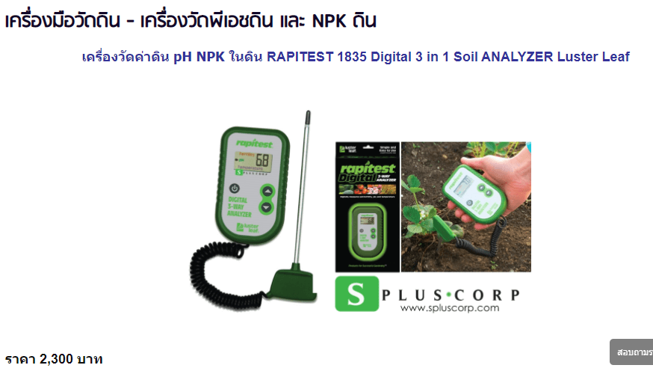
เครื่องมือวัดข้อมูลดิน

Slide 59
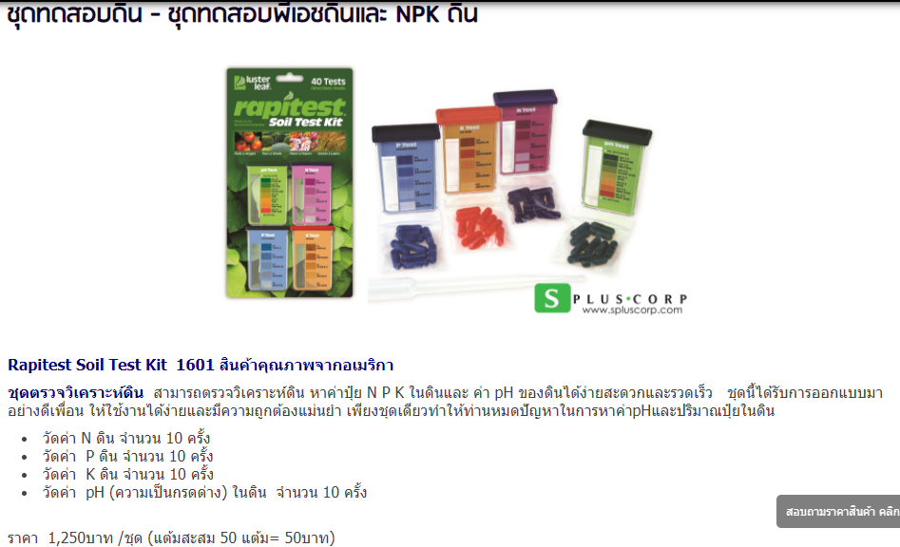
เครื่องมือวัดข้อมูลดิน

Slide 60
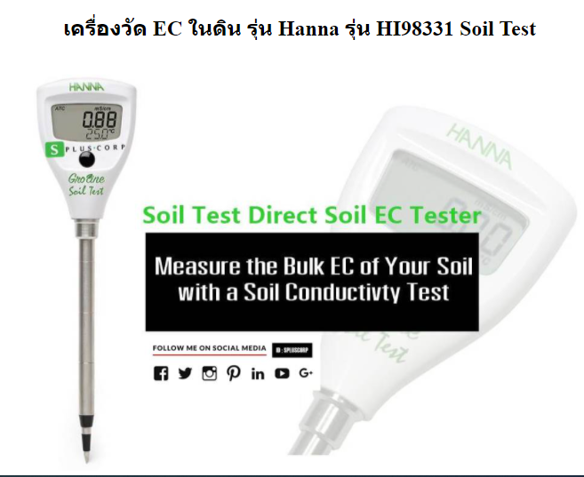
เครื่องมือวัดข้อมูลดิน

Slide 61
เครื่องมือวัดข้อมูลดิน

Slide 62
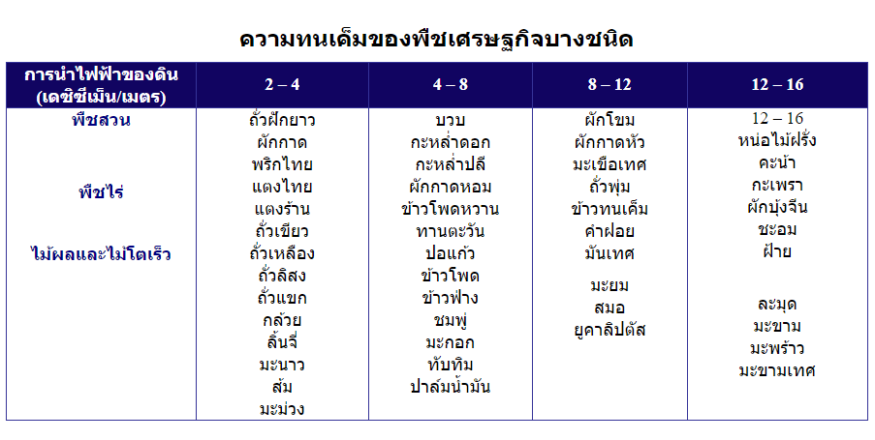
เครื่องมือวัดข้อมูลดิน

Slide 63
เครื่องมือวัดข้อมูลดิน

Slide 64
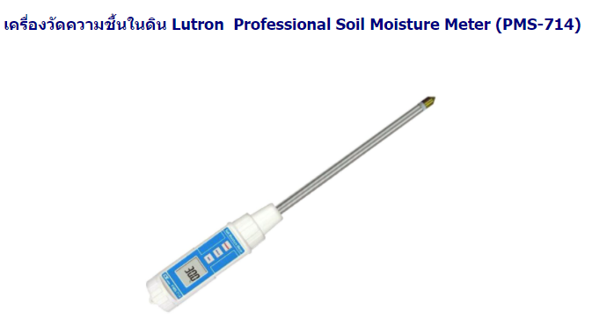
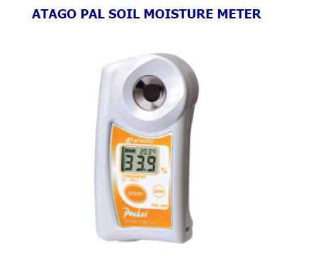
เครื่องมือวัดข้อมูลดิน

Slide 65
ข้อมูลดินของประเทศไทย
ชุดดินของแต่ละพื้นที่

Slide 66
ข้อมูลดินของประเทศไทย
คำอธบายข้อมูลชุดดิน 62 ชุด

Slide 67
ข้อมูลดินของประเทศไทย
ความอุดมสมบูรณ์ของดินแต่ละจังหวัด

Slide 69
ระบบบริหารจัดการผลการวิเคราะห์ดิน

Slide 70
รายงานผลการวิเคราะห์ตัวอย่างดินน้ำปุ๋ย

Slide 71
แผนที่การเกษตรแบบออนไลน์

